Slide 1
«ВСЕ ПРОФЕССИИ ХОРОШИ»
Презентация проекта

Slide 2
ВИД ПРОЕКТА: краткосрочный.
СРОКИ ПРОВЕДЕНИЯ: с 11.02- 22.02.2019г.

Slide 3
Проблема:
Низкий уровень представлений воспитанников о мире профессий взрослых, малая активность детей в сюжетно-ролевых игр , отражающих труд взрослых , однообразие сюжета, не развит интерес к труду, при проведении бесед отмечается затруднение при ответах на вопросы «кем работает мама или папа». Дети не могут узнать, назвать орудия труда , имеющих отношения к выполнению профессиям.

Slide 4
Актуальность:
Ознакомление детей младшего дошкольного возраста с трудом взрослых является сложным видом социально- личностного их развития , требующего специально-организованной деятельности и создание условий для самостоятельных игр . Систематическая работа по ознакомлению воспитанников с трудом взрослых оказывает огромное влияние на развития их социального опыта, воспитание положительного отношения и уважения к труду взрослых и их профессиям.

Slide 5
Цель :
Дать детям конкретные знания и представления о труде ,доступном пониманию дошкольников 3-4 лет и воспитание положительного отношения к труду взрослых

Slide 6
Задачи:
Создать и поддерживать интерес малышей к деятельности взрослых;
Обеспечить восприятие простейших трудовых действий их названия и соотношения к профессии;
Помочь увидеть значимость труда взрослых в конкретных трудовых процессах;
Воспитывать положительное отношение к результатам труда взрослых ;
Побуждать к отражению полученных впечатлений в игре.

Slide 7
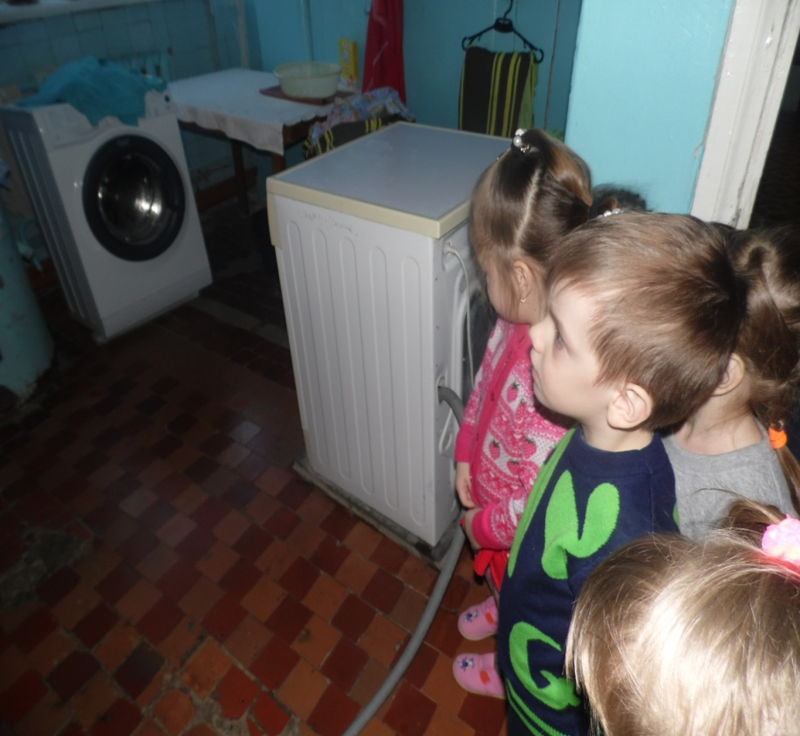
Экскурсия на прачку

Slide 8
Знакомство с трудом рабочего по стирке белья

Slide 9
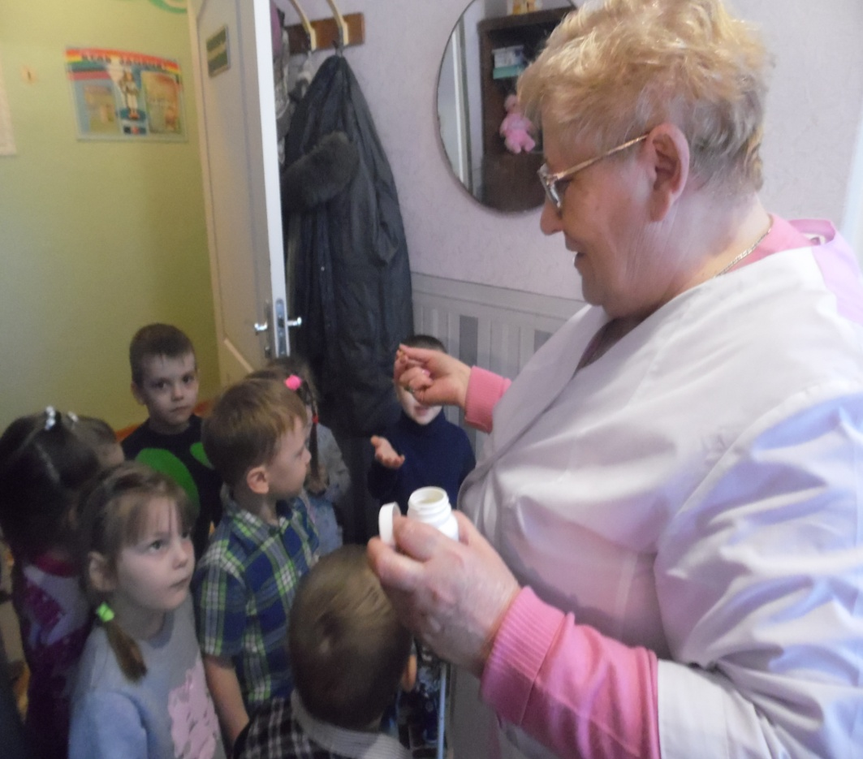
Экскурсия в мед. кабинет и наблюдение за трудом мед. сестры.

Slide 10
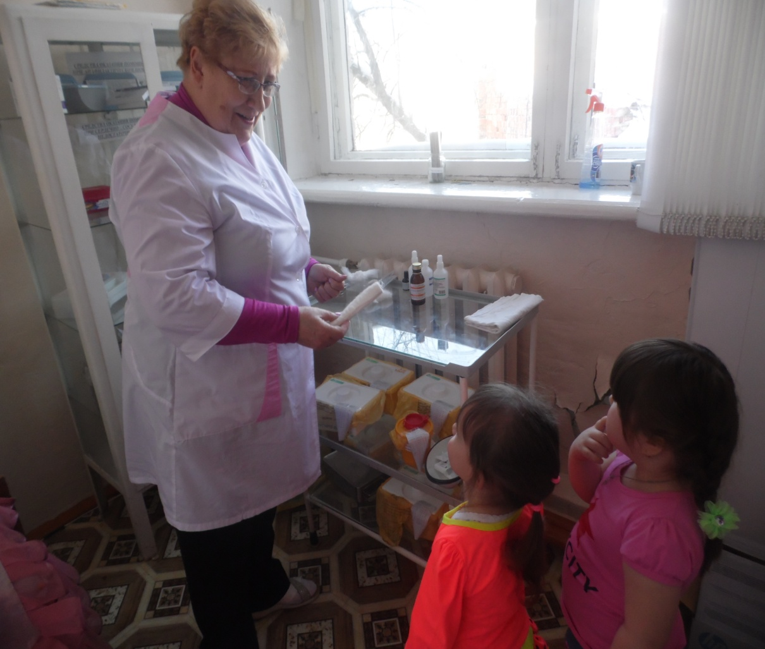

Slide 11
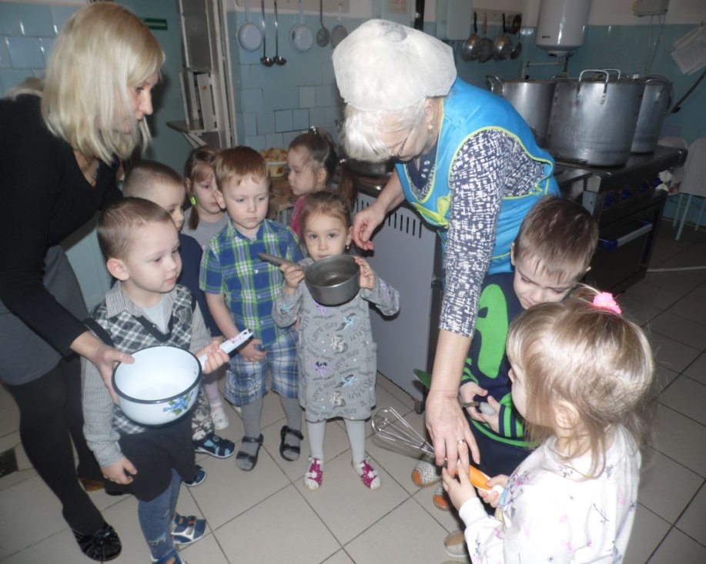
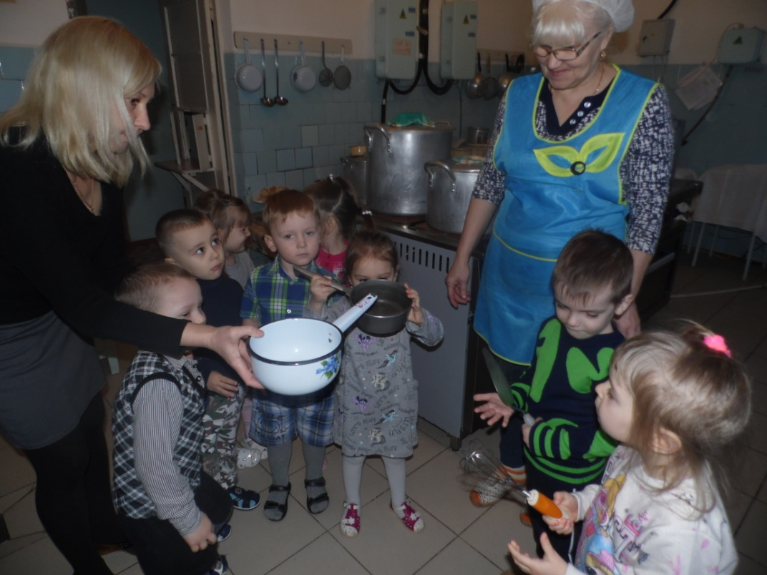
Экскурсия на кухню и знакомство с профессией повара

Slide 12
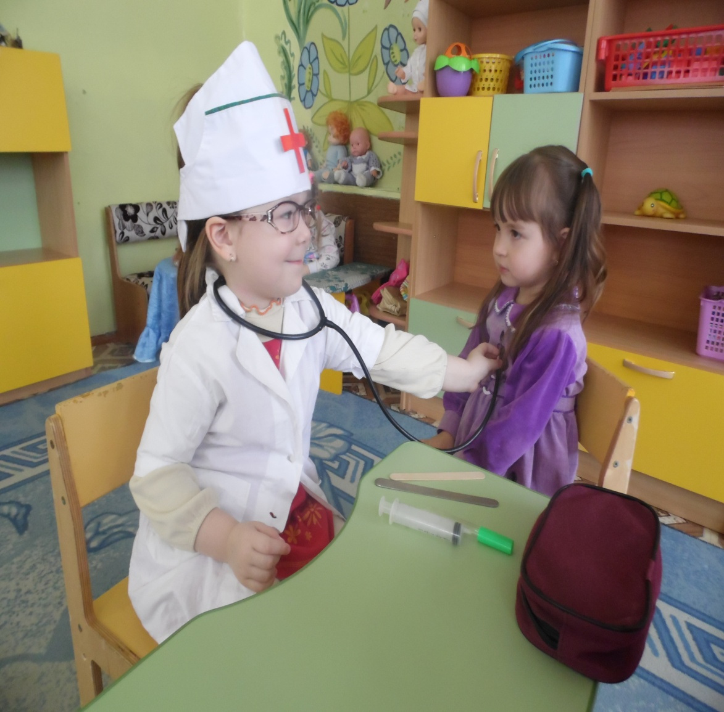
Сюжетно-ролевая игра «Больница»

Slide 13
Сюжетно-ролевая игра «Автобус»

Slide 14
Сюжетно-ролевая игра «Повара»

Slide 15
Проведение дидактической игры «Кто что делает?»

Slide 16
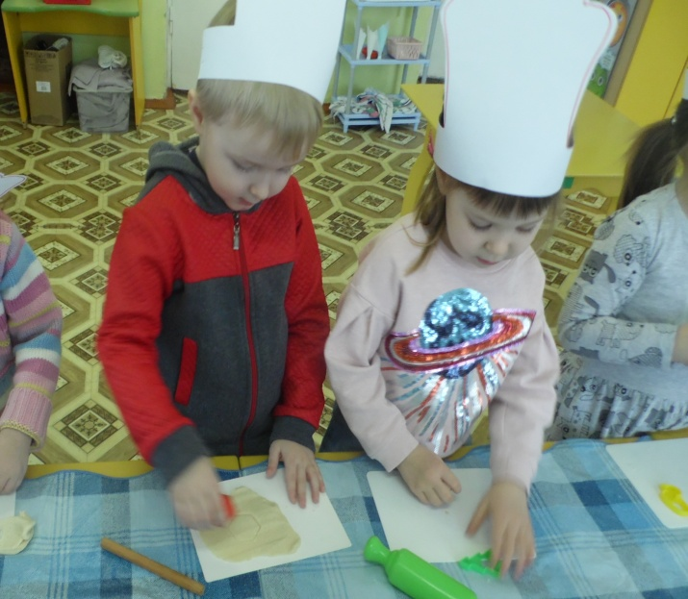
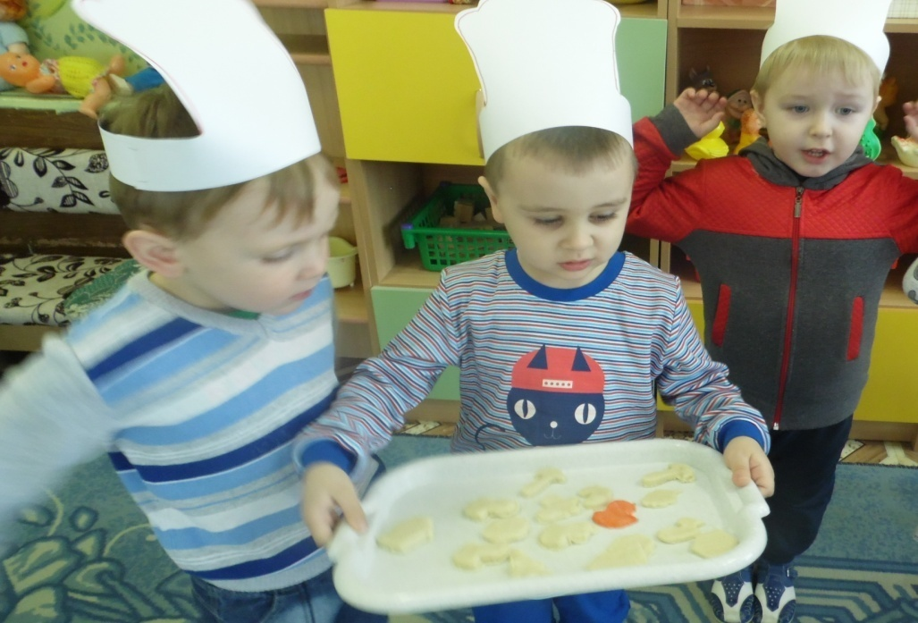
Фрагмент НОД по познавательно-речевому развитию « Знакомимся с профессиями»

Slide 17
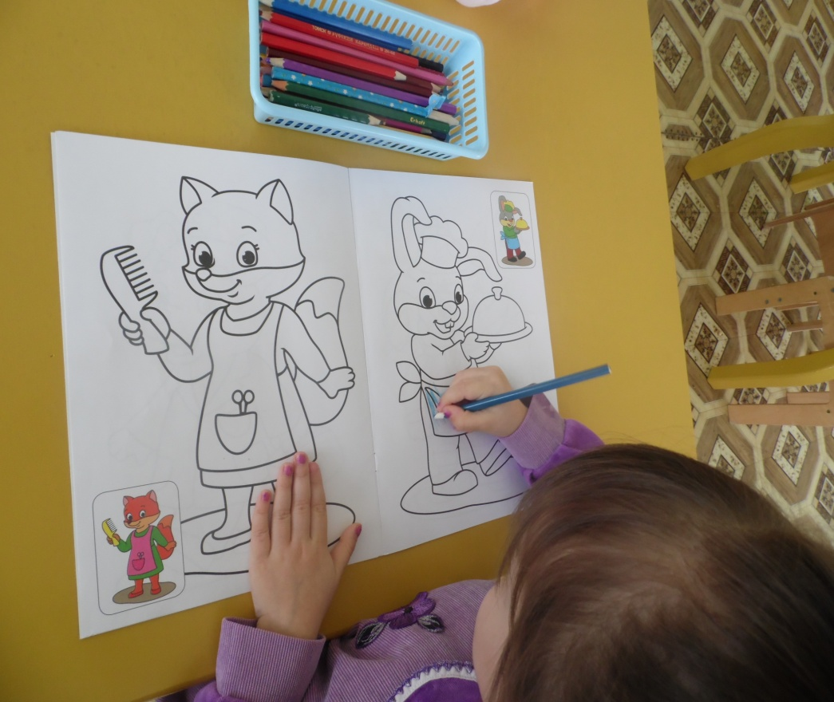
Знакомство с профессиями, используя книжки-раскраски.

Slide 18
Работа с родителями : -оформление папки- передвижки;

Slide 19
-фотовыставка «Профессии наших мам».

Slide 20
Результат:
В результате работы над данным проектом у малышей сложились положительные отношения к труду взрослых ,повысился интерес к трудовым действиям, к профессиям взрослых.
У детей обогатился социальный опыт .
Дети более активнее начали отражать полученные знания и впечатления непосредственно в сюжетно-ролевых играх.

Slide 21
СПАСИБО ЗА ВНИМАНИЕ

